Slide 3

基础课46 椭圆
基础巩固练
基础巩固练
综合提升练
综合提升练
应用情境练
应用情境练
创新拓展练
创新拓展练

Slide 4
课时评价·提能

Slide 5

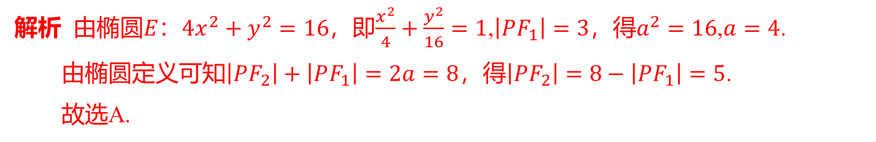
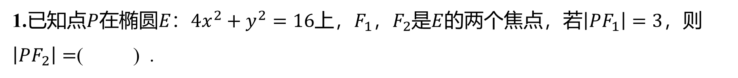
1.已知点$P$在椭圆$E\text{：}4x^{2}+y^{2}=16$上，$F_{1}$，$F_{2}$是$E$的两个焦点，若$\left|PF_{1}\right|=3$ ，则
$\left|PF_{2}\right|=$ ( ) .
A
A.5 B.6 C.7 D.8
解析 由椭圆$E\text{：}4x^{2}+y^{2}=16$，即$\frac{x^{2}}{4}+\frac{y^{2}}{16}=1$,$\left|PF_{1}\right|=3$，得$a^{2}=16$,$a=4$ .
由椭圆定义可知$\left|PF_{2}\right|+\left|PF_{1}\right|=2a=8$，得$\left|PF_{2}\right|=8−\left|PF_{1}\right|=5$ .
故选A.

Slide 6
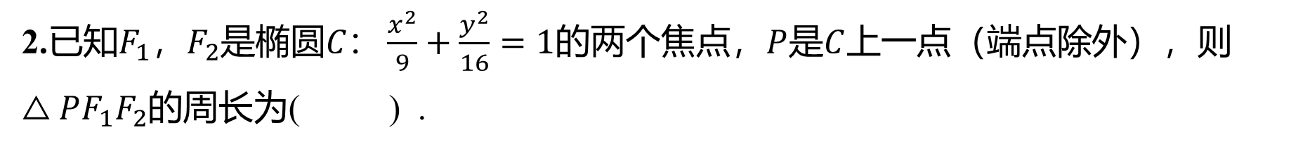
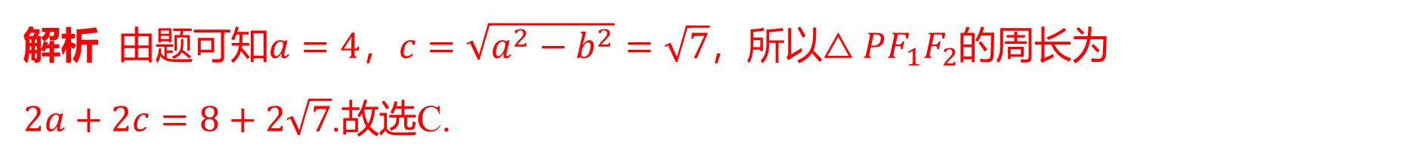
2.已知$F_{1}$，$F_{2}$是椭圆$C\text{：}\frac{x^{2}}{9}+\frac{y^{2}}{16}=1$的两个焦点，$P$是$C$ 上一点（端点除外），则
$△PF_{1}F_{2}$ 的周长为( ) .
C
A.14 B.16 C.$8+2\sqrt{7}$ D.$6+2\sqrt{7}$
解析 由题可知$a=4$，$c=\sqrt{a^{2}−b^{2}}=\sqrt{7}$，所以$△PF_{1}F_{2}$ 的周长为
$2a+2c=8+2\sqrt{7}$ .故选C.

Slide 7
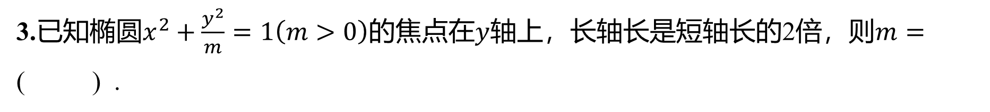
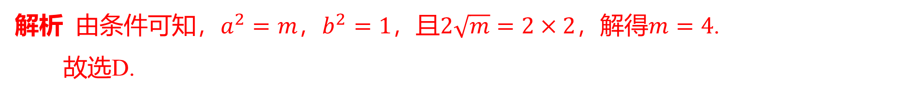
3.已知椭圆$x^{2}+\frac{y^{2}}{m}=1\left(m>0\right)$的焦点在$y$轴上，长轴长是短轴长的2倍，则$m=$
( ) .
D
A.2 B.1 C.$\frac{1}{4}$ D.4
解析 由条件可知，$a^{2}=m$，$b^{2}=1$，且$2\sqrt{m}=2×2$，解得$m=4$ .
故选D.

Slide 8
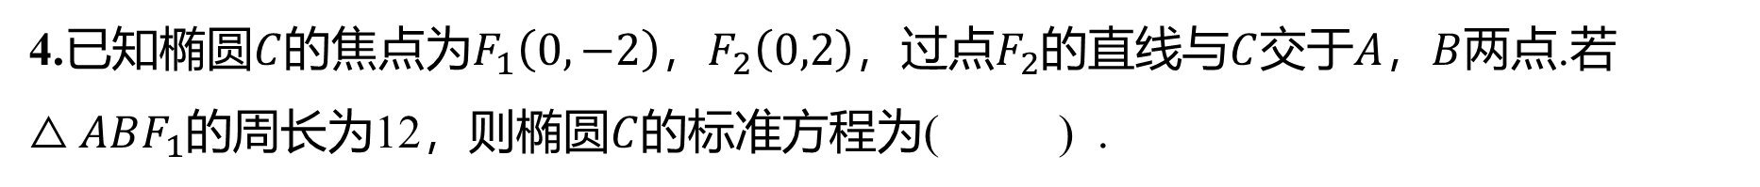
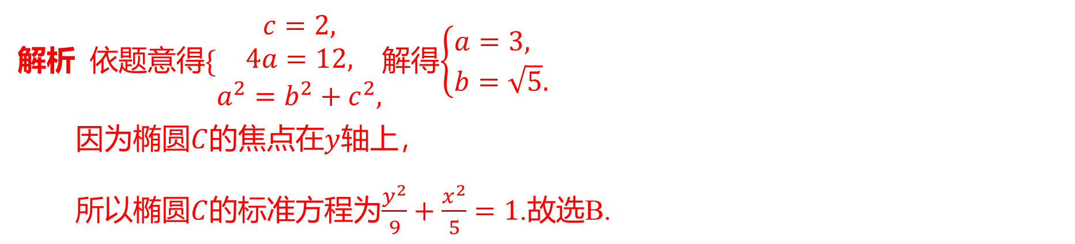
4.已知椭圆$C$的焦点为$F_{1}\left(0,−2\right)$，$F_{2}\left(0,2\right)$，过点$F_{2}$的直线与$C$交于$A$，$B$ 两点.若
$△ABF_{1}$的周长为12，则椭圆$C$ 的标准方程为( ) .
B
A.$\frac{x^{2}}{9}+\frac{y^{2}}{5}=1$ B.$\frac{y^{2}}{9}+\frac{x^{2}}{5}=1$ C.$\frac{x^{2}}{36}+\frac{y^{2}}{32}=1$ D.$\frac{y^{2}}{36}+\frac{x^{2}}{32}=1$
解析 依题意得$\{\begin{matrix}c=2, \\ 4a=12, \\ a^{2}=b^{2}+c^{2},\end{matrix}$解得$\left\{\begin{aligned}&a=3, \\ &b=\sqrt{5}.\end{aligned}\right.$
因为椭圆$C$的焦点在$y$ 轴上，
所以椭圆$C$的标准方程为$\frac{y^{2}}{9}+\frac{x^{2}}{5}=1$ .故选B.

Slide 9
5.已知椭圆$\frac{x^{2}}{3m}+\frac{y^{2}}{m}=1$的一个焦点的坐标为$\left(1,0\right)$，则实数$m$ 的值为( ) .
A
A.$\frac{1}{2}$ B.2 C.$\frac{\sqrt{2}}{2}$ D.$\frac{\sqrt{2}}{4}$
解析 由题意,得$m>0$，$a^{2}=3m$,$b^{2}=m$，则$3m−m=1^{2}$，解得$m=\frac{1}{2}$ .故选A.

Slide 10
A

Slide 11
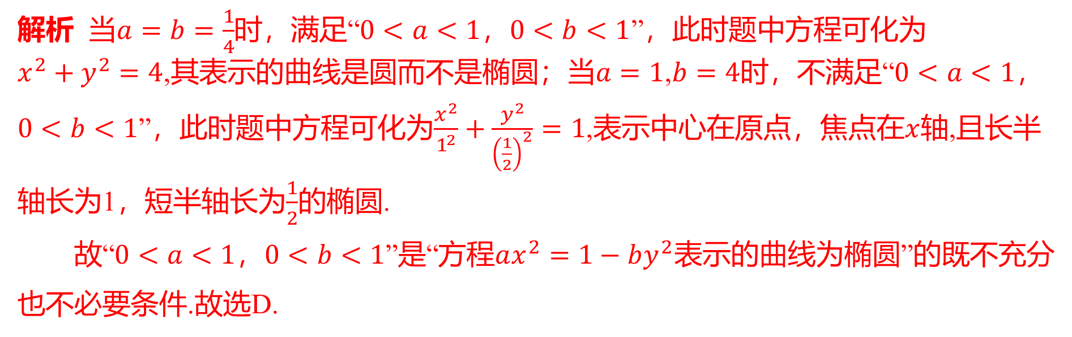
D
7.“$0<a<1$，$0<b<1$”是“方程$ax^{2}=1−by^{2}$ 表示的曲线为椭圆”的( ) .
A.充要条件 B.必要不充分条件
C.充分不必要条件 D.既不充分也不必要条件
解析 当$a=b=\frac{1}{4}$时，满足“$0<a<1$，$0<b<1$ ”，此时题中方程可化为
$x^{2}+y^{2}=4$,其表示的曲线是圆而不是椭圆；当$a=1$,$b=4$时，不满足“$0<a<1$ ，
$0<b<1$”，此时题中方程可化为$\frac{x^{2}}{1^{2}}+\frac{y^{2}}{{\left(\frac{1}{2}\right)}^{2}}=1$,表示中心在原点，焦点在$x$ 轴,且长半
轴长为1，短半轴长为$\frac{1}{2}$ 的椭圆.
故“$0<a<1$，$0<b<1$”是“方程$ax^{2}=1−by^{2}$ 表示的曲线为椭圆”的既不充分
也不必要条件.故选D.

Slide 12
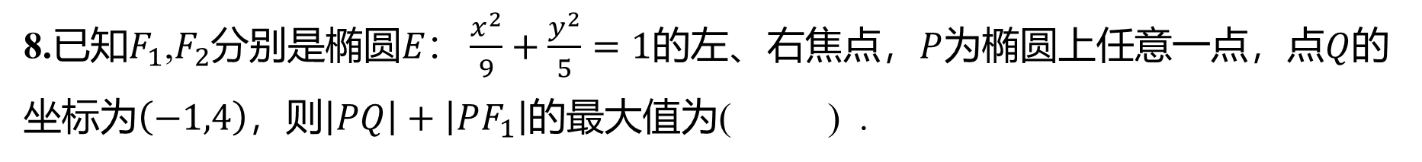
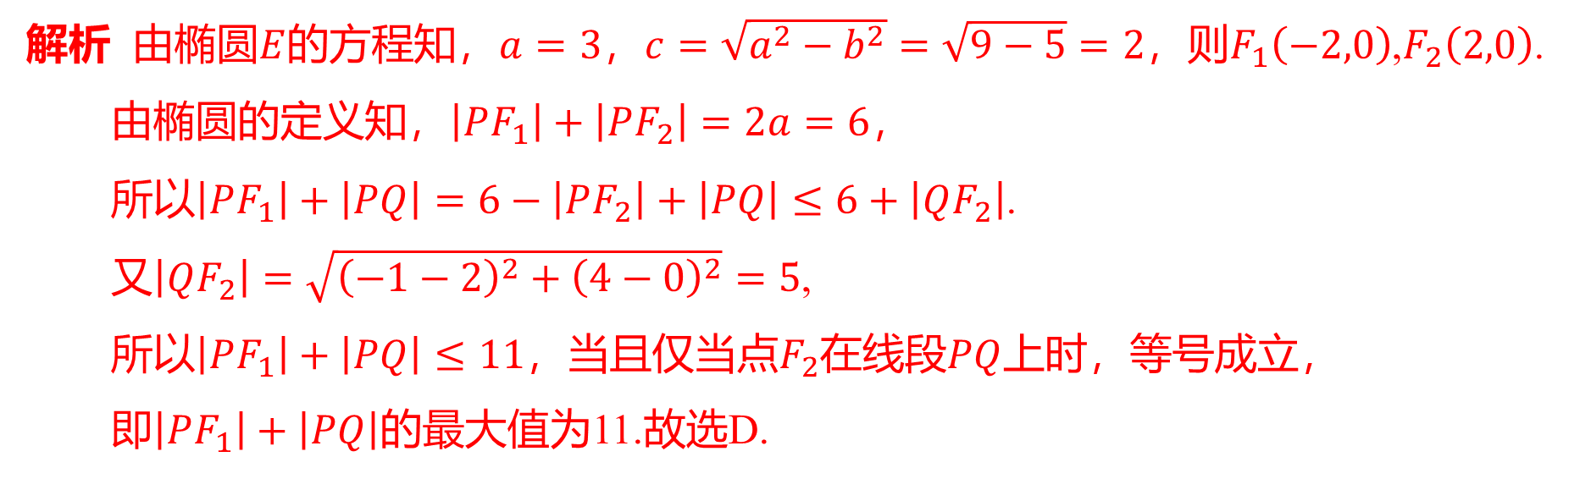
8.已知$F_{1}$,$F_{2}$分别是椭圆$E\text{：}\frac{x^{2}}{9}+\frac{y^{2}}{5}=1$的左、右焦点，$P$为椭圆上任意一点，点$Q$ 的
坐标为$\left(−1,4\right)$，则$\left|PQ\right|+\left|PF_{1}\right|$ 的最大值为( ) .
D
A.$\sqrt{17}$ B.5 C.10 D.11
解析 由椭圆$E$的方程知，$a=3$，$c=\sqrt{a^{2}−b^{2}}=\sqrt{9−5}=2$，则$F_{1}\left(−2,0\right)$,$F_{2}\left(2,0\right)$ .
由椭圆的定义知，$\left|PF_{1}\right|+\left|PF_{2}\right|=2a=6$ ，
所以$\left|PF_{1}\right|+\left|PQ\right|=6−\left|PF_{2}\right|+\left|PQ\right|≤6+\left|QF_{2}\right|$ .
又$\left|QF_{2}\right|=\sqrt{{\left(−1−2\right)}^{2}+{\left(4−0\right)}^{2}}=5$ ,
所以$\left|PF_{1}\right|+\left|PQ\right|≤11$，当且仅当点$F_{2}$在线段$PQ$ 上时，等号成立，
即$\left|PF_{1}\right|+\left|PQ\right|$ 的最大值为11.故选D.

Slide 13

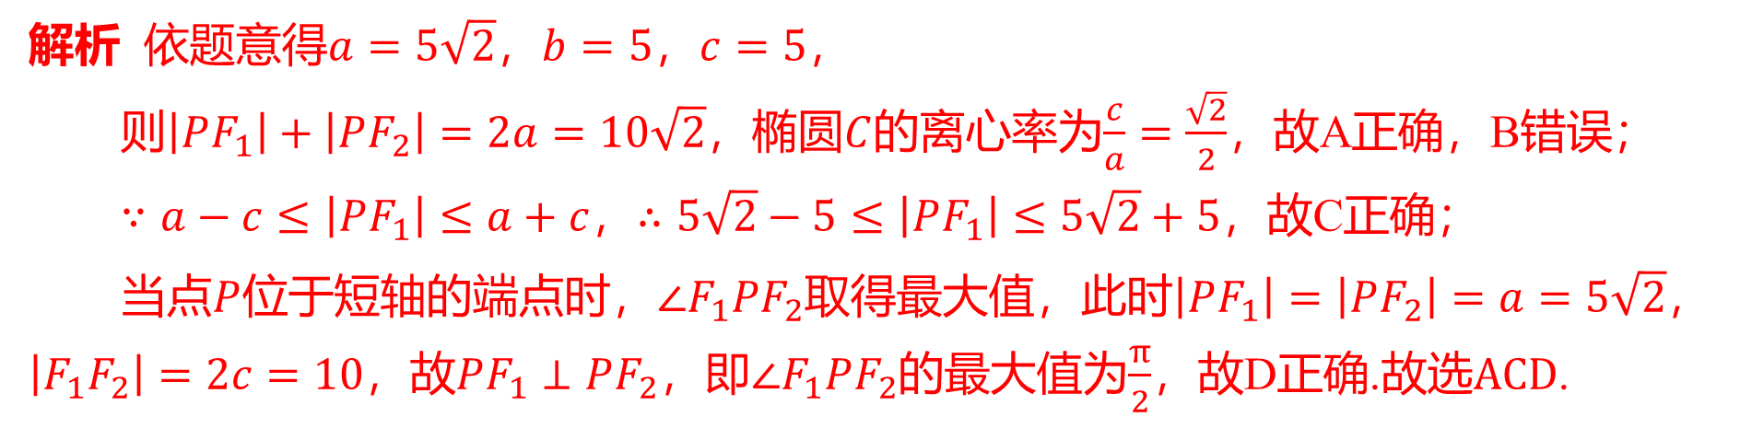
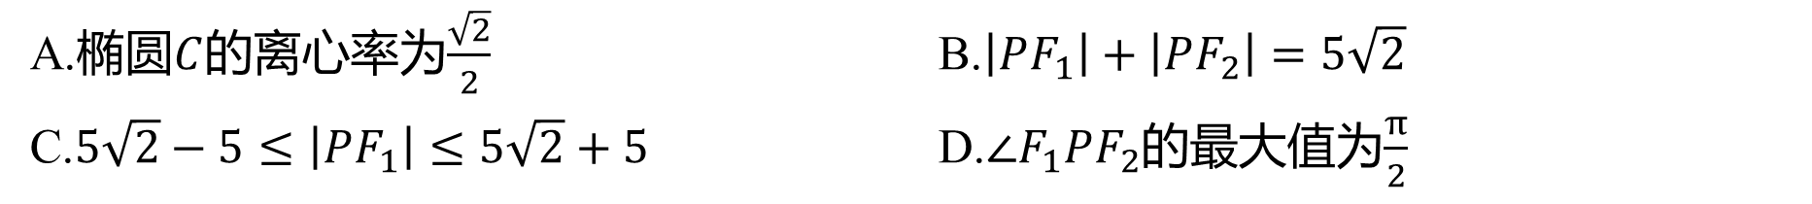
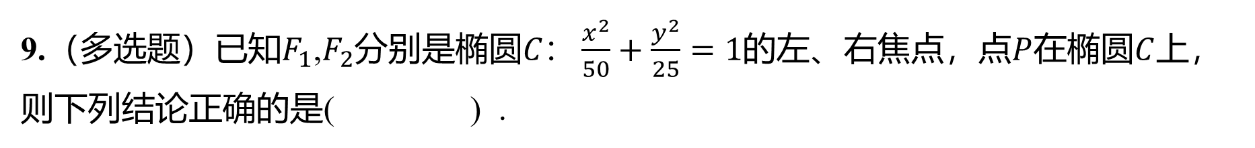
9.（多选题）已知$F_{1}$,$F_{2}$分别是椭圆$C\text{：}\frac{x^{2}}{50}+\frac{y^{2}}{25}=1$的左、右焦点，点$P$在椭圆$C$ 上，
则下列结论正确的是( ) .
ACD
A.椭圆$C$的离心率为$\frac{\sqrt{2}}{2}$ B.$\left|PF_{1}\right|+\left|PF_{2}\right|=5\sqrt{2}$
C.$5\sqrt{2}−5≤\left|PF_{1}\right|≤5\sqrt{2}+5$ D.$∠F_{1}PF_{2}$的最大值为$\frac{π}{2}$
解析 依题意得$a=5\sqrt{2}$，$b=5$，$c=5$ ，
则$\left|PF_{1}\right|+\left|PF_{2}\right|=2a=10\sqrt{2}$，椭圆$C$的离心率为$\frac{c}{a}=\frac{\sqrt{2}}{2}$ ，故A正确，B错误；
$∵a−c≤\left|PF_{1}\right|≤a+c$，$∴5\sqrt{2}−5≤\left|PF_{1}\right|≤5\sqrt{2}+5$ ，故C正确；
当点$P$位于短轴的端点时，$∠F_{1}PF_{2}$取得最大值，此时$\left|PF_{1}\right|=\left|PF_{2}\right|=a=5\sqrt{2}$ ，
$\left|F_{1}F_{2}\right|=2c=10$，故$PF_{1}⊥PF_{2}$，即$∠F_{1}PF_{2}$的最大值为$\frac{π}{2}$，故D正确.故选$ACD$ .

Slide 14
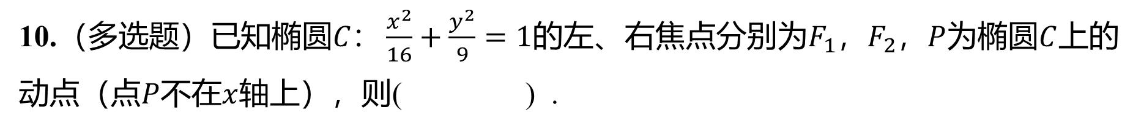
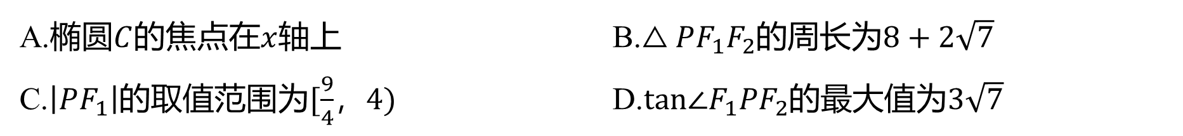
10.（多选题）已知椭圆$C\text{：}\frac{x^{2}}{16}+\frac{y^{2}}{9}=1$的左、右焦点分别为$F_{1}$，$F_{2}$，$P$为椭圆$C$ 上的
动点（点$P$不在$x$ 轴上），则( ) .
ABD
A.椭圆$C$的焦点在$x$轴上 B.$△PF_{1}F_{2}$的周长为$8+2\sqrt{7}$
C.$\left|PF_{1}\right|$的取值范围为$[\frac{9}{4}$，$4)$ D.$tan∠F_{1}PF_{2}$的最大值为$3\sqrt{7}$

Slide 15
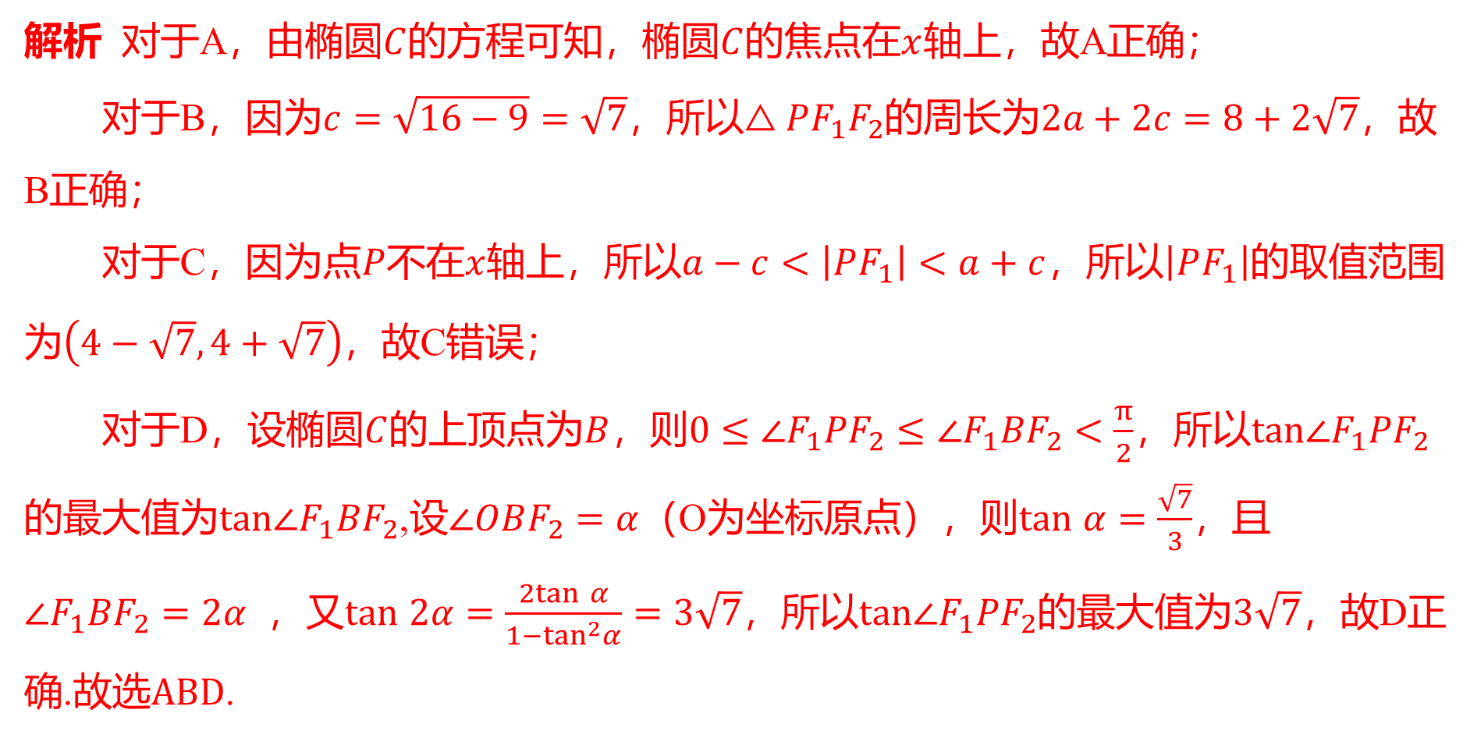
解析 对于A，由椭圆$C$的方程可知，椭圆$C$的焦点在$x$ 轴上，故A正确；
对于B，因为$c=\sqrt{16−9}=\sqrt{7}$，所以$△PF_{1}F_{2}$的周长为$2a+2c=8+2\sqrt{7}$ ，故
B正确；
对于C，因为点$P$不在$x$轴上，所以$a−c<\left|PF_{1}\right|<a+c$，所以$\left|PF_{1}\right|$ 的取值范围
为$\left(4−\sqrt{7},4+\sqrt{7}\right)$ ，故C错误；
对于D，设椭圆$C$的上顶点为$B$，则$0≤∠F_{1}PF_{2}≤∠F_{1}BF_{2}<\frac{π}{2}$，所以$tan∠F_{1}PF_{2}$
的最大值为$tan∠F_{1}BF_{2}$,设$∠OBF_{2}=α$（O为坐标原点），则$tan α=\frac{\sqrt{7}}{3}$ ，且
$∠F_{1}BF_{2}=2α$ ，又$tan 2α=\frac{2tan α}{1−\tan^{2}α}=3\sqrt{7}$，所以$tan∠F_{1}PF_{2}$的最大值为$3\sqrt{7}$ ，故D正
确.故选$ABD$ .

Slide 16
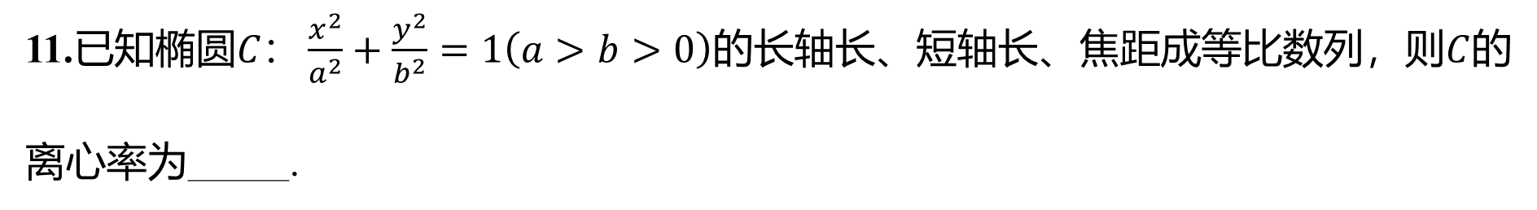
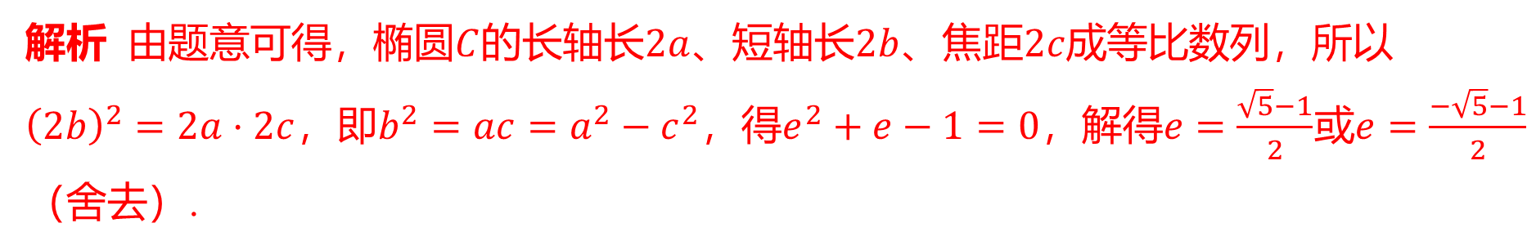

11.已知椭圆$C\text{：}\frac{x^{2}}{a^{2}}+\frac{y^{2}}{b^{2}}=1\left(a>b>0\right)$的长轴长、短轴长、焦距成等比数列，则$C$ 的
离心率为_ ____.
$\frac{\sqrt{5}−1}{2}$
解析 由题意可得，椭圆$C$的长轴长$2a$、短轴长$2b$、焦距$2c$ 成等比数列，所以
${\left(2b\right)}^{2}=2a⋅2c$，即$b^{2}=ac=a^{2}−c^{2}$，得$e^{2}+e−1=0$，解得$e=\frac{\sqrt{5}−1}{2}$或$e=\frac{−\sqrt{5}−1}{2}$
（舍去）.

Slide 17
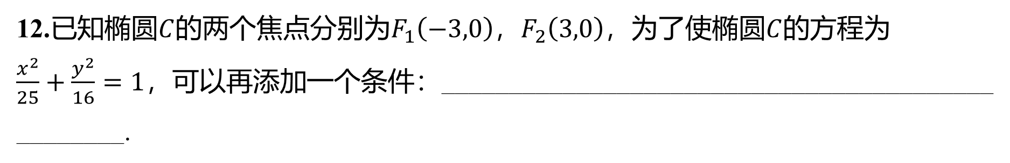
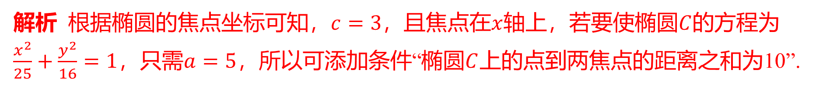
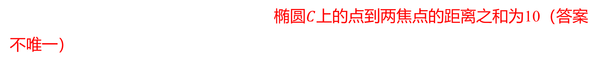
12.已知椭圆$C$的两个焦点分别为$F_{1}\left(−3,0\right)$，$F_{2}\left(3,0\right)$，为了使椭圆$C$ 的方程为
$\frac{x^{2}}{25}+\frac{y^{2}}{16}=1$ ，可以再添加一个条件：_________________________________________
________.
椭圆$C$上的点到两焦点的距离之和为10（答案不唯一）
解析 根据椭圆的焦点坐标可知，$c=3$，且焦点在$x$轴上，若要使椭圆$C$ 的方程为
$\frac{x^{2}}{25}+\frac{y^{2}}{16}=1$，只需$a=5$，所以可添加条件“椭圆$C$ 上的点到两焦点的距离之和为10”.

Slide 18

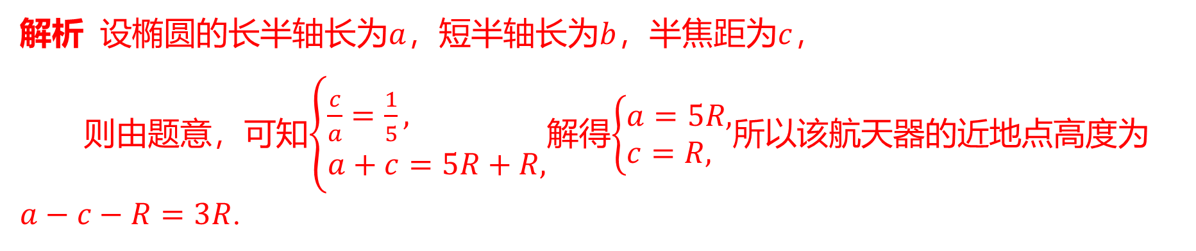

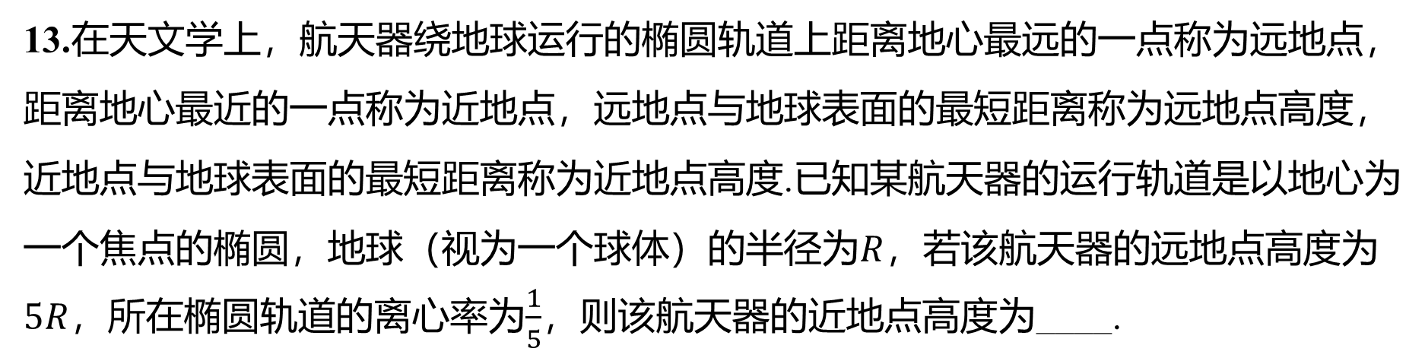
13.在天文学上，航天器绕地球运行的椭圆轨道上距离地心最远的一点称为远地点，
距离地心最近的一点称为近地点，远地点与地球表面的最短距离称为远地点高度，
近地点与地球表面的最短距离称为近地点高度.已知某航天器的运行轨道是以地心为
一个焦点的椭圆，地球（视为一个球体）的半径为$R$ ，若该航天器的远地点高度为
$5R$，所在椭圆轨道的离心率为$\frac{1}{5}$ ，则该航天器的近地点高度为____.
$3R$
解析 设椭圆的长半轴长为$a$，短半轴长为$b$，半焦距为$c$ ，
则由题意，可知$\left\{\begin{aligned}&\frac{c}{a}=\frac{1}{5}, \\ &a+c=5R+R,\end{aligned}\right.$解得$\left\{\begin{aligned}&a=5R, \\ &c=R,\end{aligned}\right.$ 所以该航天器的近地点高度为
$a−c−R=3R$ .

Slide 19
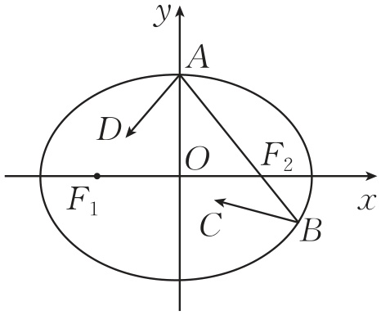

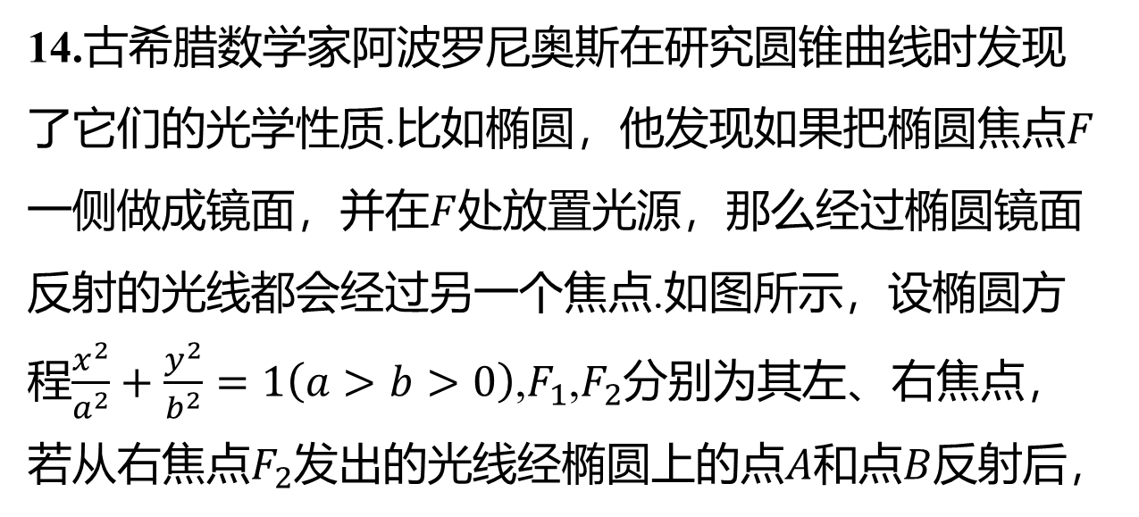
14.古希腊数学家阿波罗尼奥斯在研究圆锥曲线时发现
了它们的光学性质.比如椭圆，他发现如果把椭圆焦点$F$
一侧做成镜面，并在$F$ 处放置光源，那么经过椭圆镜面
反射的光线都会经过另一个焦点.如图所示，设椭圆方
程$\frac{x^{2}}{a^{2}}+\frac{y^{2}}{b^{2}}=1\left(a>b>0\right)$,$F_{1}$,$F_{2}$ 分别为其左、右焦点，
若从右焦点$F_{2}$发出的光线经椭圆上的点$A$和点$B$ 反射后，
满足$∠BAD={90}^{∘}$ ,$tan∠ABC=\frac{3}{4}$ ，则该椭圆的离心率为_ __.
$\frac{\sqrt{2}}{2}$

Slide 20
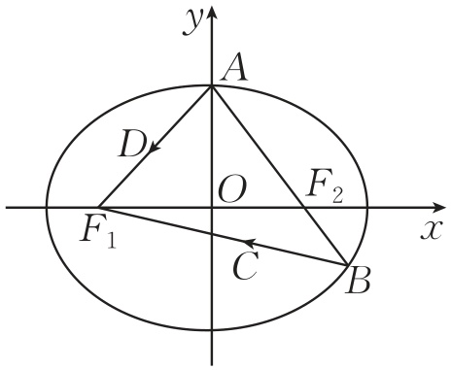
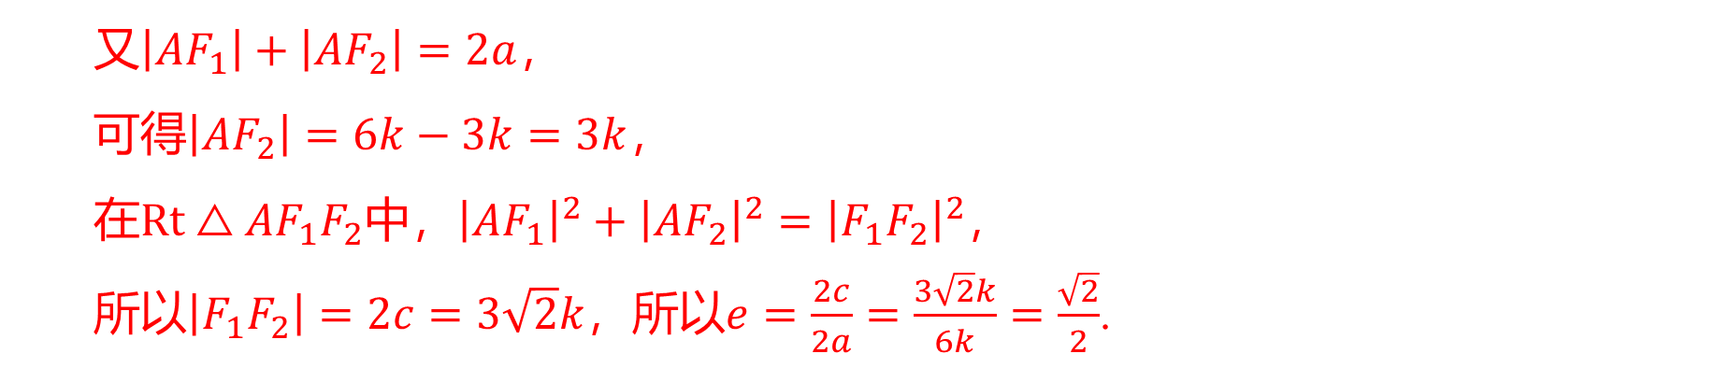
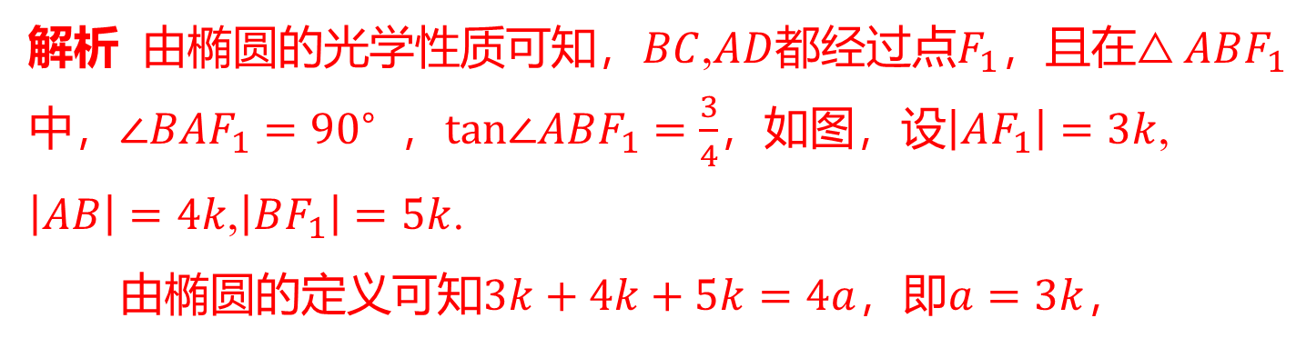
解析 由椭圆的光学性质可知，$BC$,$AD$都经过点$F_{1}$，且在$△ABF_{1}$
中，$∠BAF_{1}={90}^{∘}$ ，$tan∠ABF_{1}=\frac{3}{4}$，如图，设$\left|AF_{1}\right|=3k$ ,
$\left|AB\right|=4k$,$\left|BF_{1}\right|=5k$ .
由椭圆的定义可知$3k+4k+5k=4a$，即$a=3k$ ，
又$\left|AF_{1}\right|+\left|AF_{2}\right|=2a$ ，
可得$\left|AF_{2}\right|=6k−3k=3k$ ，
在$Rt△AF_{1}F_{2}$中，${\left|AF_{1}\right|}^{2}+{\left|AF_{2}\right|}^{2}={\left|F_{1}F_{2}\right|}^{2}$ ，
所以$\left|F_{1}F_{2}\right|=2c=3\sqrt{2}k$，所以$e=\frac{2c}{2a}=\frac{3\sqrt{2}k}{6k}=\frac{\sqrt{2}}{2}$ .

Slide 21

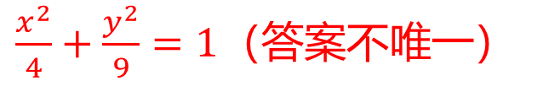
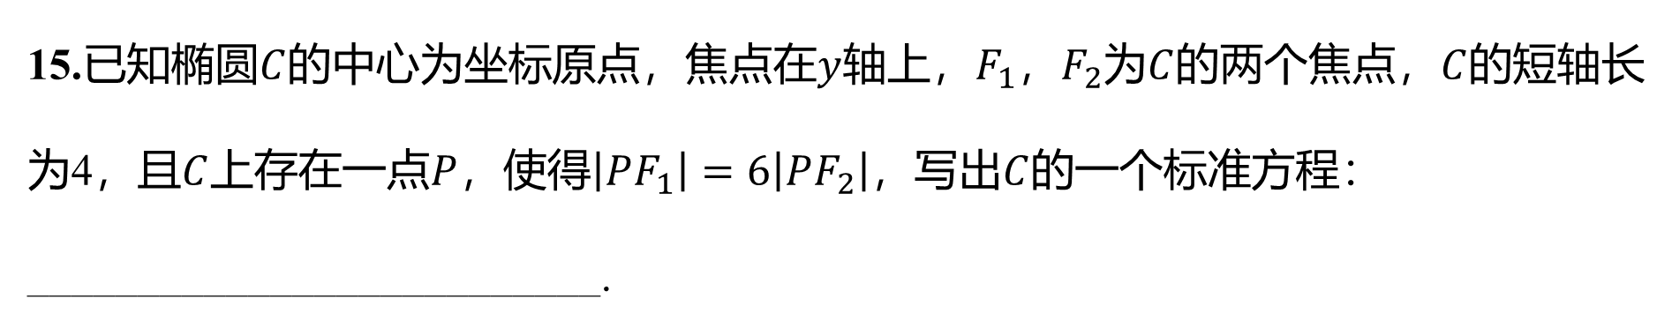
15.已知椭圆$C$的中心为坐标原点，焦点在$y$轴上，$F_{1}$，$F_{2}$为$C$的两个焦点，$C$ 的短轴长
为4，且$C$上存在一点$P$，使得$\left|PF_{1}\right|=6\left|PF_{2}\right|$，写出$C$ 的一个标准方程：
__________________________.
$\frac{x^{2}}{4}+\frac{y^{2}}{9}=1$（答案不唯一）

Slide 22
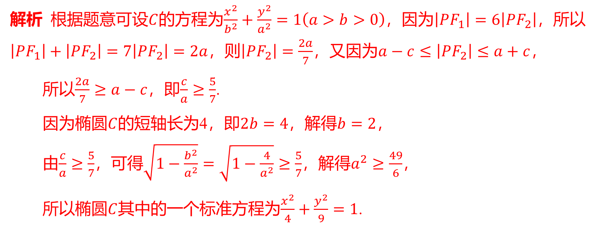
解析 根据题意可设$C$的方程为$\frac{x^{2}}{b^{2}}+\frac{y^{2}}{a^{2}}=1\left(a>b>0\right)$，因为$\left|PF_{1}\right|=6\left|PF_{2}\right|$ ，所以
$\left|PF_{1}\right|+\left|PF_{2}\right|=7\left|PF_{2}\right|=2a$，则$\left|PF_{2}\right|=\frac{2a}{7}$，又因为$a−c≤\left|PF_{2}\right|≤a+c$ ，
所以$\frac{2a}{7}≥a−c$，即$\frac{c}{a}≥\frac{5}{7}$ .
因为椭圆$C$的短轴长为4，即$2b=4$，解得$b=2$ ，
由$\frac{c}{a}≥\frac{5}{7}$，可得$\sqrt{1−\frac{b^{2}}{a^{2}}}=\sqrt{1−\frac{4}{a^{2}}}≥\frac{5}{7}$，解得$a^{2}≥\frac{49}{6}$ ，
所以椭圆$C$其中的一个标准方程为$\frac{x^{2}}{4}+\frac{y^{2}}{9}=1$ .

Slide 23
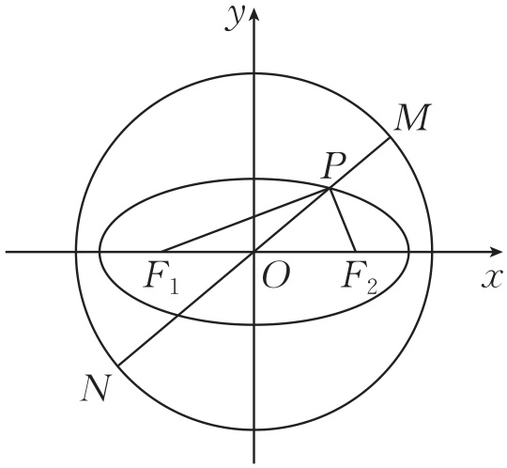
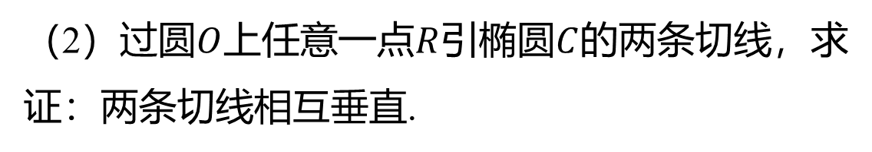
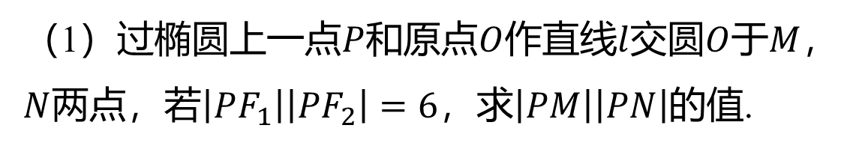
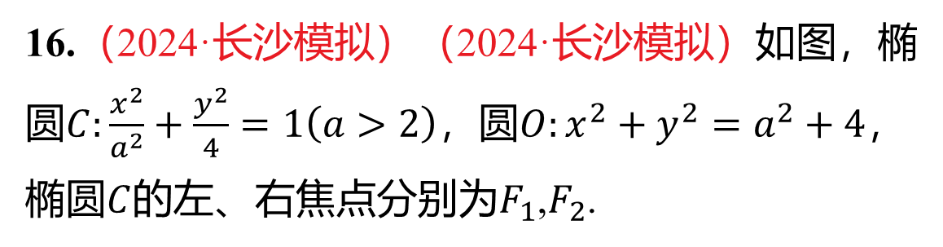
16.（2024·长沙模拟）（2024·长沙模拟）如图，椭
圆$C:\frac{x^{2}}{a^{2}}+\frac{y^{2}}{4}=1\left(a>2\right)$，圆$O:x^{2}+y^{2}=a^{2}+4$ ，
椭圆$C$的左、右焦点分别为$F_{1}$,$F_{2}$ .
（1）过椭圆上一点$P$和原点$O$作直线$l$交圆$O$于$M$ ，
$N$两点，若$\left|PF_{1}\right|\left|PF_{2}\right|=6$，求$\left|PM\right|\left|PN\right|$ 的值.
（2）过圆$O$上任意一点$R$引椭圆$C$ 的两条切线，求
证：两条切线相互垂直.

Slide 24
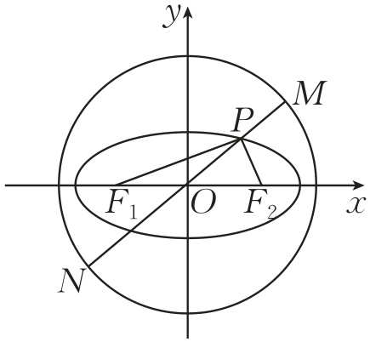
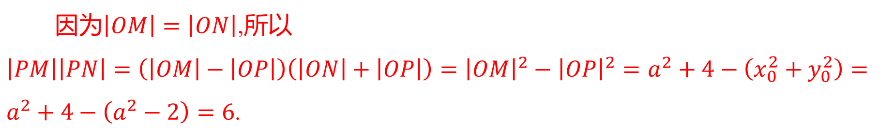
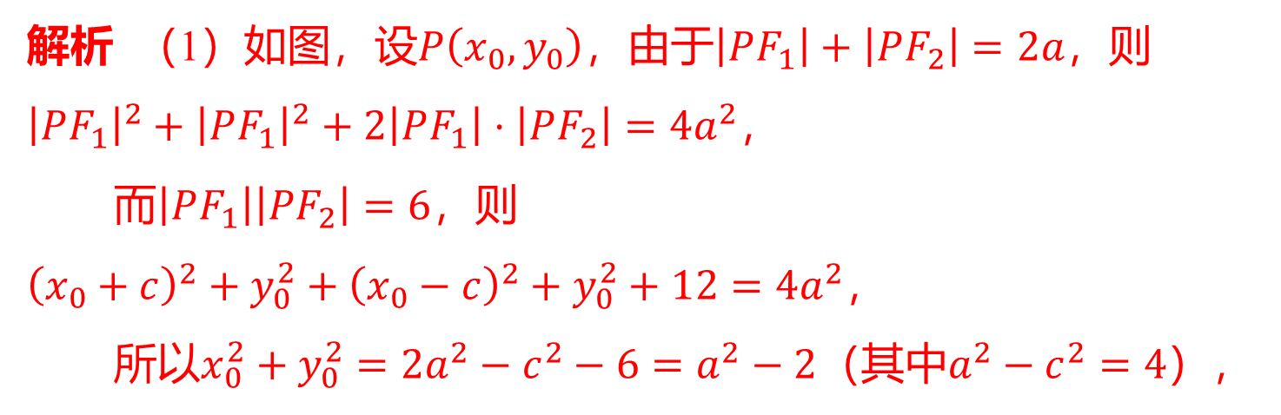
解析 （1）如图，设$P\left(x_{0},y_{0}\right)$，由于$\left|PF_{1}\right|+\left|PF_{2}\right|=2a$ ，则
${\left|PF_{1}\right|}^{2}+{\left|PF_{1}\right|}^{2}+2\left|PF_{1}\right|⋅\left|PF_{2}\right|=4a^{2}$ ，
而$\left|PF_{1}\right|\left|PF_{2}\right|=6$ ，则
${\left(x_{0}+c\right)}^{2}+y_{0}^{2}+{\left(x_{0}−c\right)}^{2}+y_{0}^{2}+12=4a^{2}$ ，
所以$x_{0}^{2}+y_{0}^{2}=2a^{2}−c^{2}−6=a^{2}−2$（其中$a^{2}−c^{2}=4$ ），
因为$\left|OM\right|=\left|ON\right|$ ,所以
$\left|PM\right|\left|PN\right|=\left(\left|OM\right|−\left|OP\right|\right)\left(\left|ON\right|+\left|OP\right|\right)={\left|OM\right|}^{2}−{\left|OP\right|}^{2}=a^{2}+4−\left(x_{0}^{2}+y_{0}^{2}\right)=a^{2}+4−\left(a^{2}−2\right)=6$ .

Slide 25
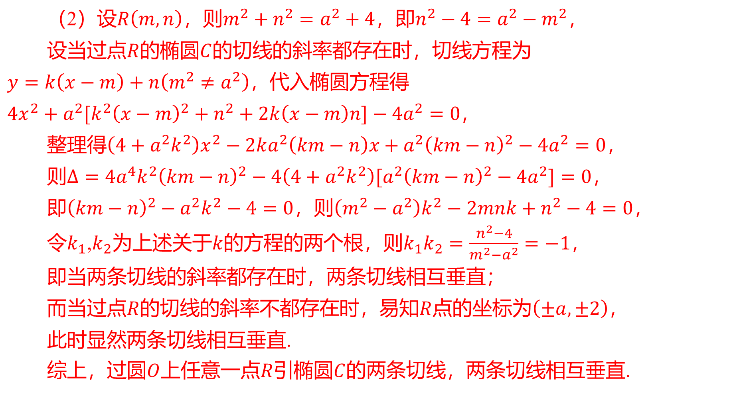
（2）设$R\left(m,n\right)$，则$m^{2}+n^{2}=a^{2}+4$，即$n^{2}−4=a^{2}−m^{2}$ ，
设当过点$R$的椭圆$C$ 的切线的斜率都存在时，切线方程为
$y=k\left(x−m\right)+n\left(m^{2}≠a^{2}\right)$ ，代入椭圆方程得
$4x^{2}+a^{2}[k^{2}{\left(x−m\right)}^{2}+n^{2}+2k\left(x−m\right)n]−4a^{2}=0$ ，
整理得$\left(4+a^{2}k^{2}\right)x^{2}−2ka^{2}\left(km−n\right)x+a^{2}{\left(km−n\right)}^{2}−4a^{2}=0$ ，
则$Δ=4a^{4}k^{2}{\left(km−n\right)}^{2}−4\left(4+a^{2}k^{2}\right)[a^{2}{\left(km−n\right)}^{2}−4a^{2}]=0$ ，
即${\left(km−n\right)}^{2}−a^{2}k^{2}−4=0$，则$\left(m^{2}−a^{2}\right)k^{2}−2mnk+n^{2}−4=0$ ，
令$k_{1}$,$k_{2}$为上述关于$k$的方程的两个根，则$k_{1}k_{2}=\frac{n^{2}−4}{m^{2}−a^{2}}=−1$ ，
即当两条切线的斜率都存在时，两条切线相互垂直；
而当过点$R$的切线的斜率不都存在时，易知$R$点的坐标为$\left(±a,±2\right)$ ，
此时显然两条切线相互垂直.
综上，过圆$O$上任意一点$R$引椭圆$C$ 的两条切线，两条切线相互垂直.

